Slide 1
Fallstudie 3: Umweltprofil von Freizeitmobilität
Zwischenpräsentation
Ann, Oriana & Larissa

Slide 2
Inhalt
Berechnung der CO₂-Äquivalent-Emissionen
Explorative Datenanaylse
Verknüpfung mit den sozioökonomischen Strukturen
Geographische Analyse
Weiteres Vorgehen

Slide 3
Berechnung der CO₂-Äquivalent-Emissionen
Berechnung erfolgt Etappen-spezifisch
Emissionen je Verkehrsmittel je Kilometer wurden mit dem Umweltrechner Verkehr berechnet
Detaillierte Unterscheidung bei Autos (Basis Alter, Antrieb & Gewicht)
Für Fussweg-Etappen werden Emissionen von 0 angenommen
Teilweise Zusammenfassung von Kategorien

Slide 4
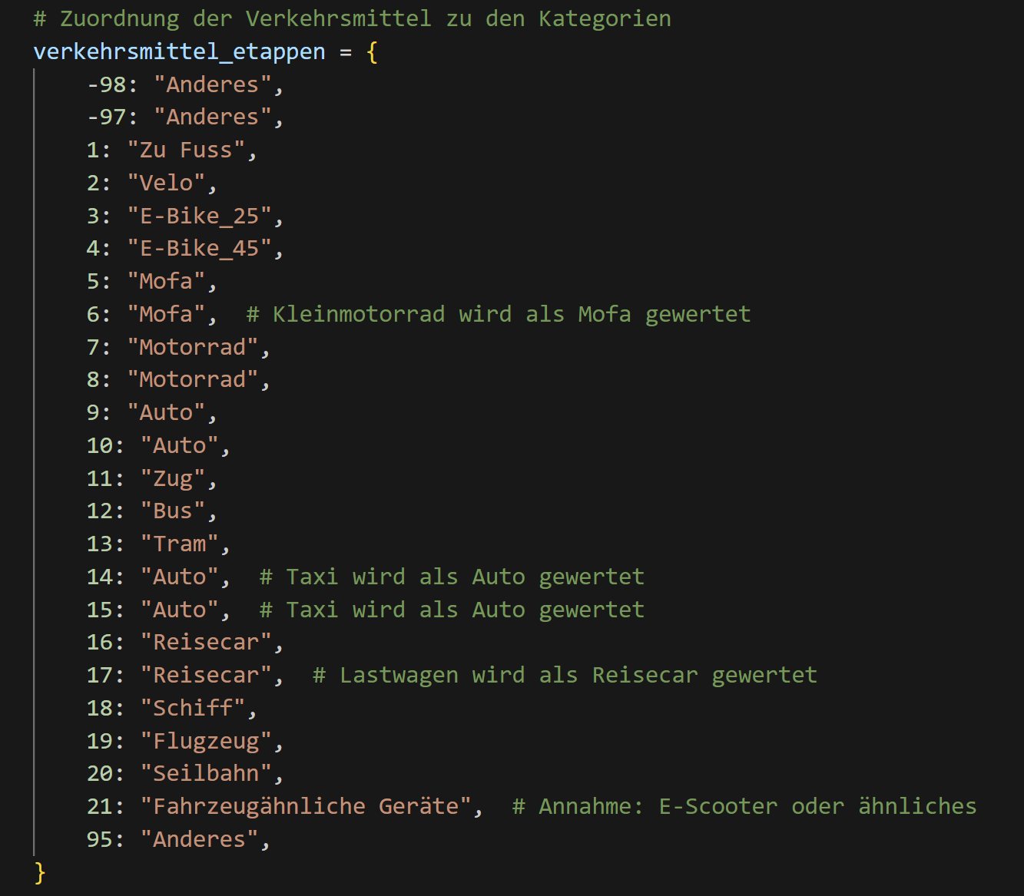
Annahmen & Zusammenfassungen
Kleinmotorrad & Mofa zusammengefasst
Taxi wird als normales Auto gewertet
Lastwagen wird als Reisecar behandelt
Unter Fahrzeugähnliche Geräte wird ein E-Scooter oder ähnliches angenommen
Für Kategorie «Anderes» werden die durchschnittlichen Emissionen über alle Verkehrsmittel verwendet

Slide 5
Explorative Datenanalyse
Analyse der Etappen & Wege mit Zweck «Freizeitaktivität»
Verteilung zwischen Verkehrsmitteln

Slide 6
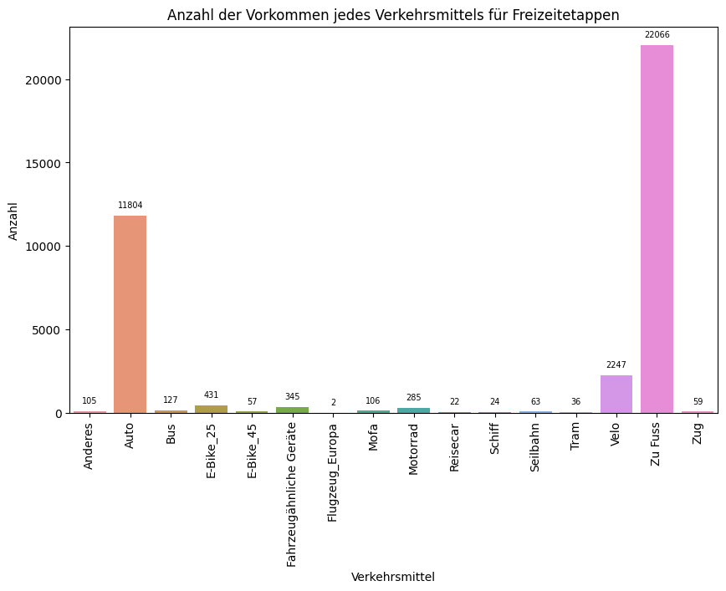
Extrem viele Etappen zu Fuss und mit dem Auto
Sehr wenige Etappen mit öffentlichen Verkehrsmitteln

Slide 7
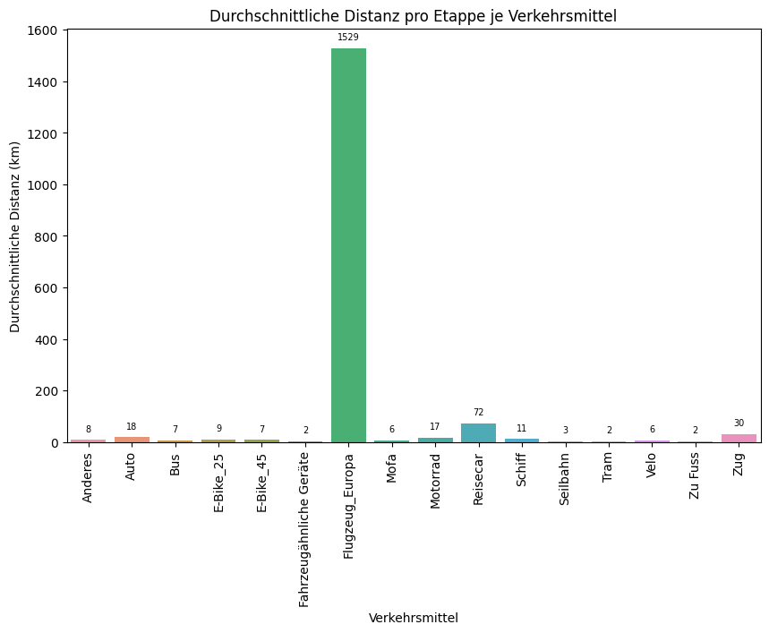

Slide 8
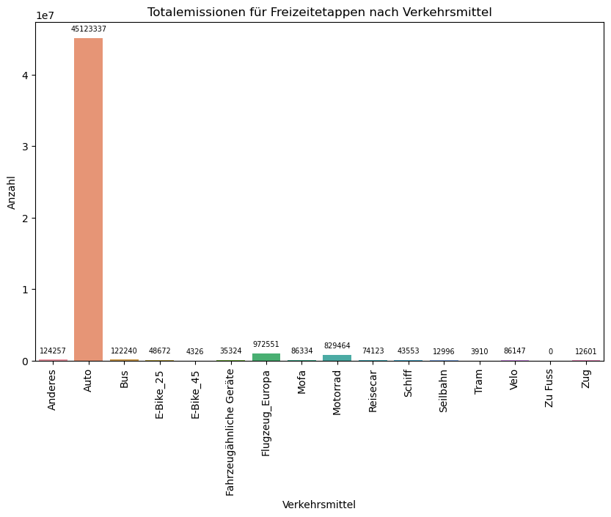

Slide 9
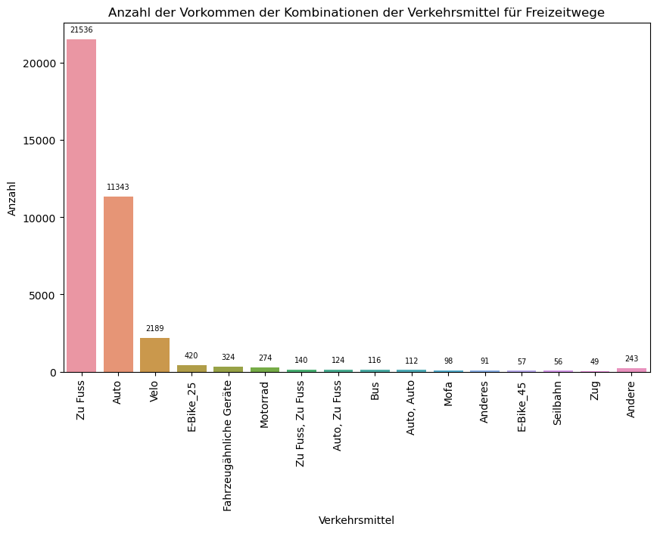
Praktisch keine Multimodalität bei Freizeitwegen

Slide 10
Verknüpfung mit den sozioökonomischen Strukturen
Nicht-abschliessende Auflistung der Analysen

Slide 11
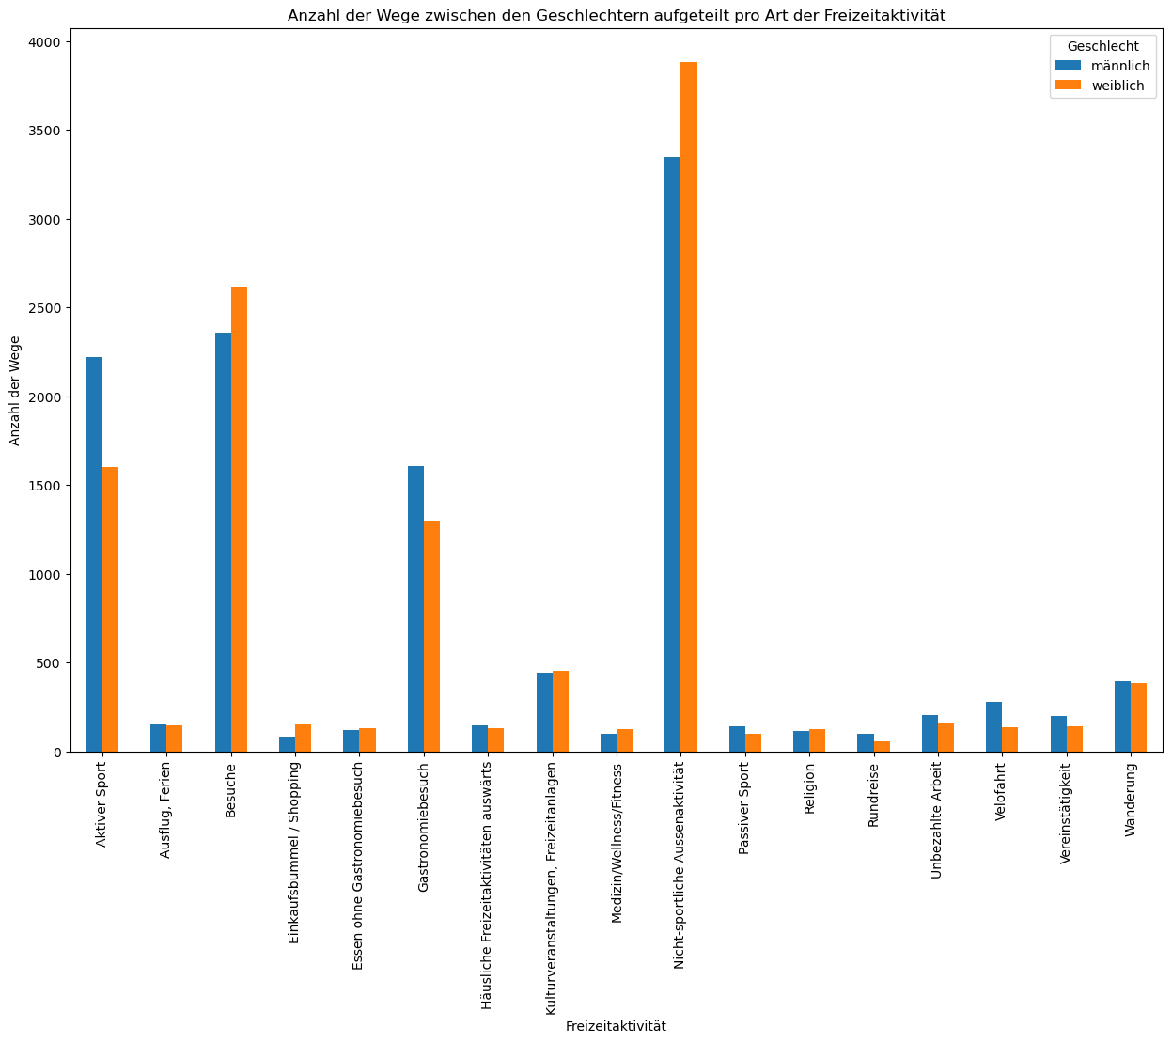
Teils starke geschlechterspezifische Unterschiede

Slide 12
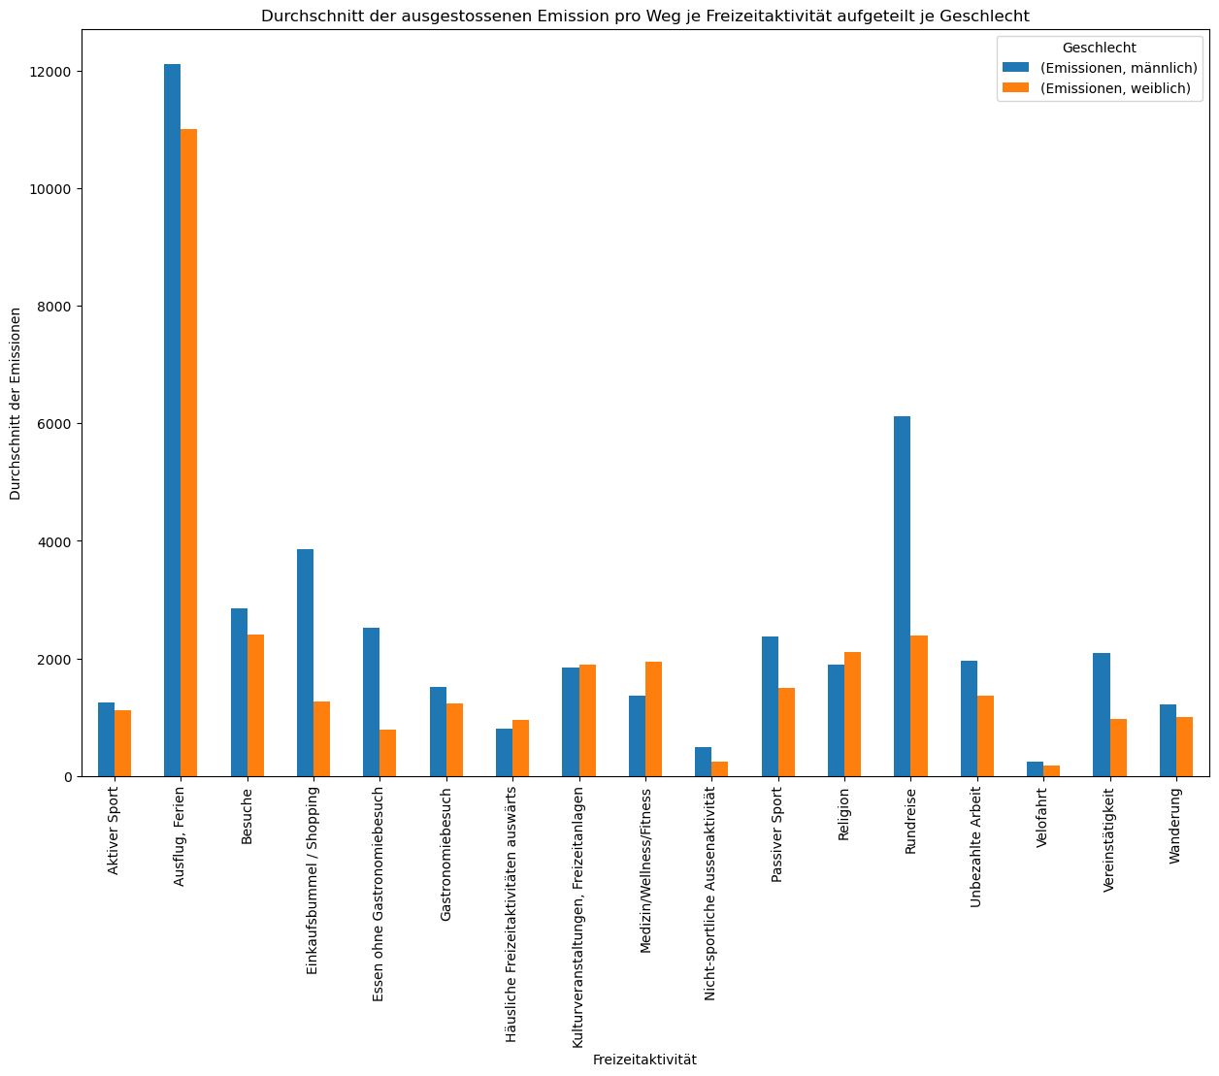

Slide 13
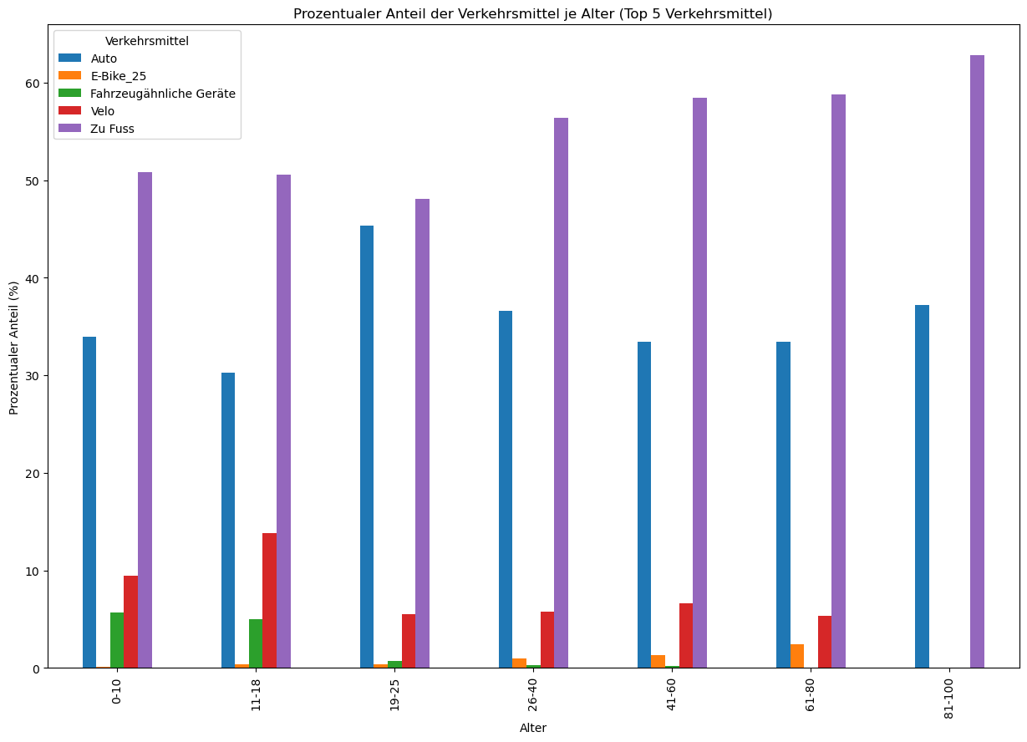
Überraschenderweise nimmt der Anteil an Fusswegen mit dem Alter zu.
E-Bike-Nutzung nimmt mit dem Alter zu.
Velo-Anteil ist bei Jugendlichen am grössten.

Slide 14
Geographische Analyse
Kantonsspezifische Unterschiede

Slide 15
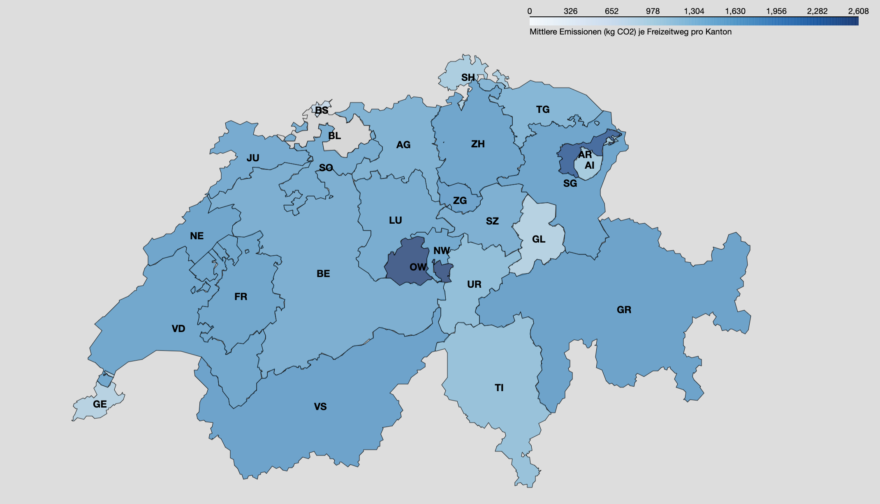

Slide 16
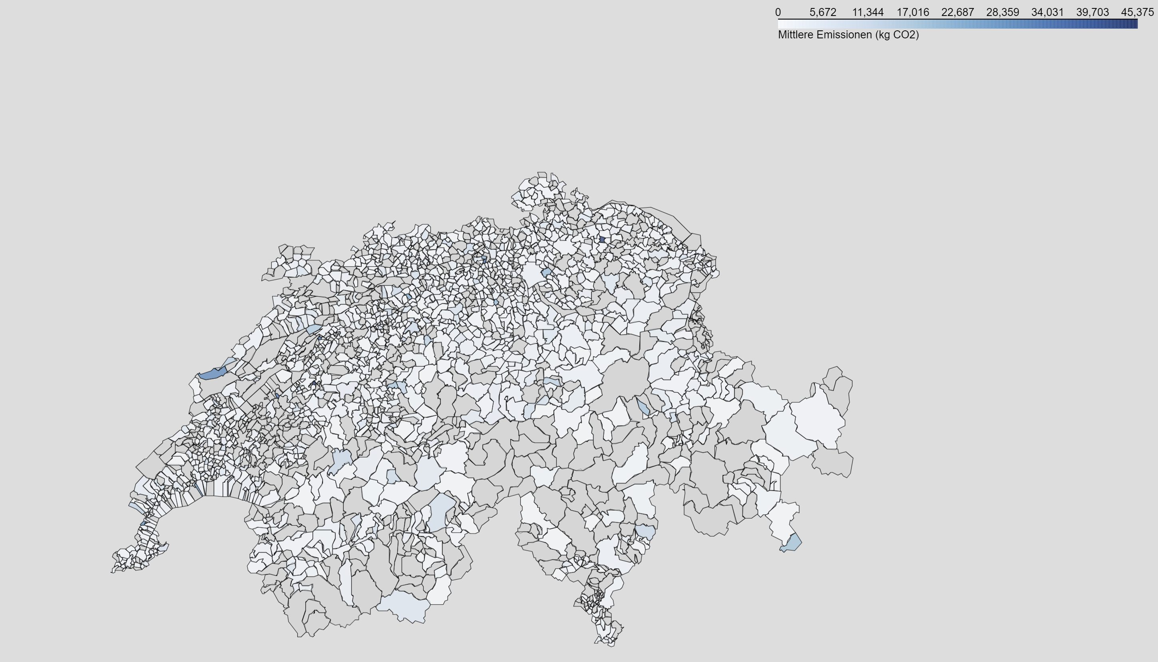
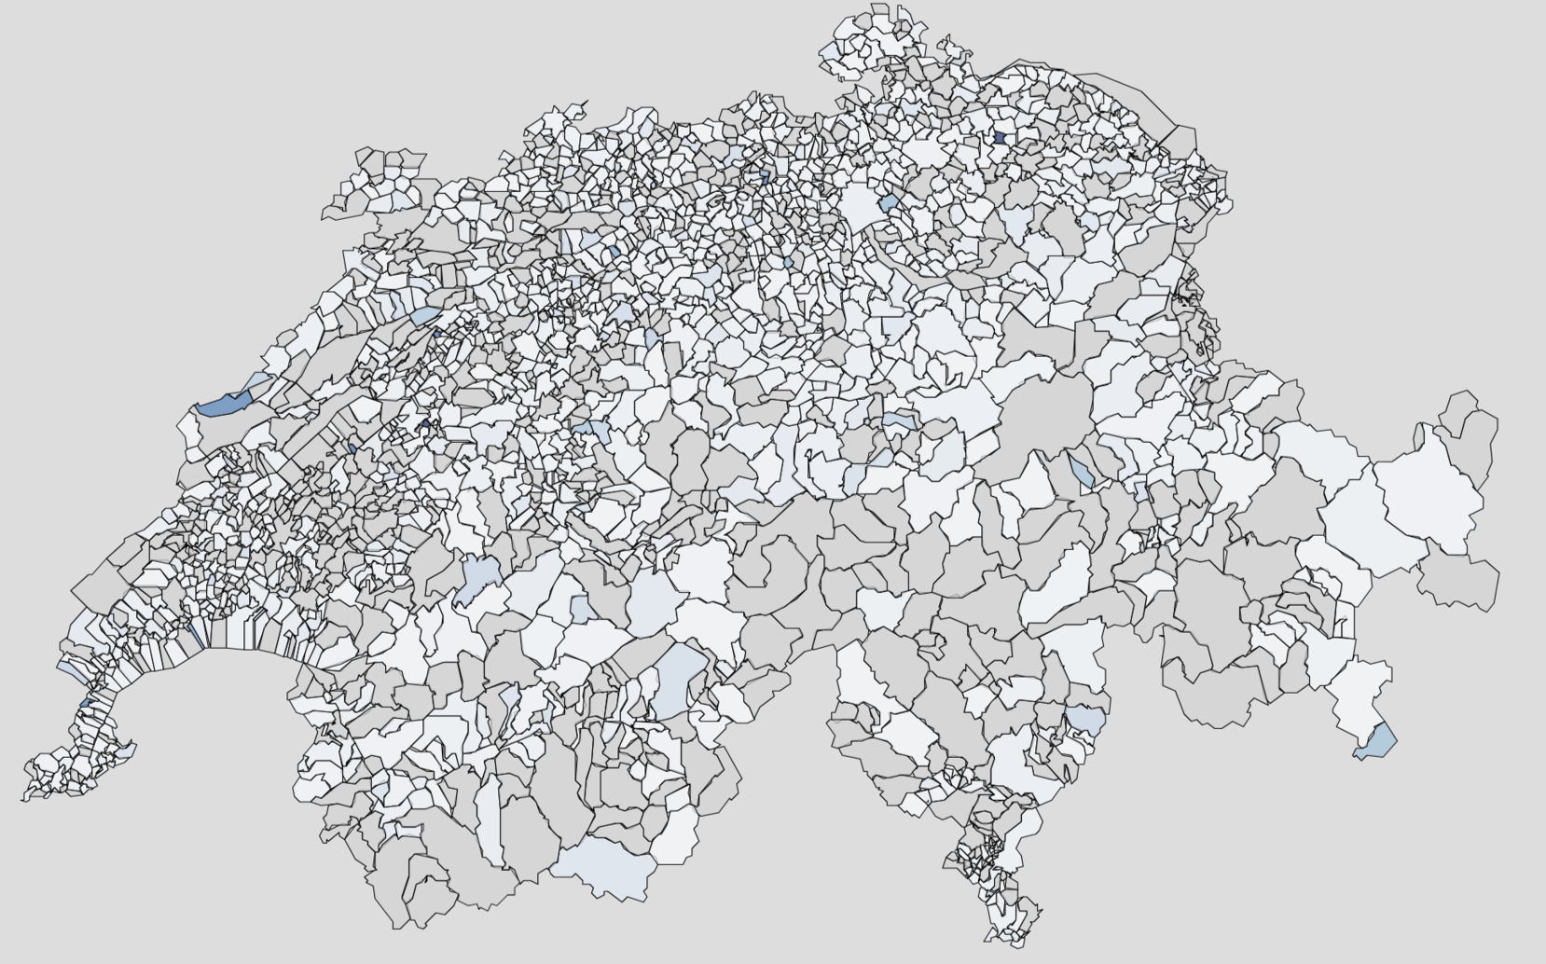
Aussage auf Gemeindeebene ist nicht möglich → zu wenige Daten.

Slide 17
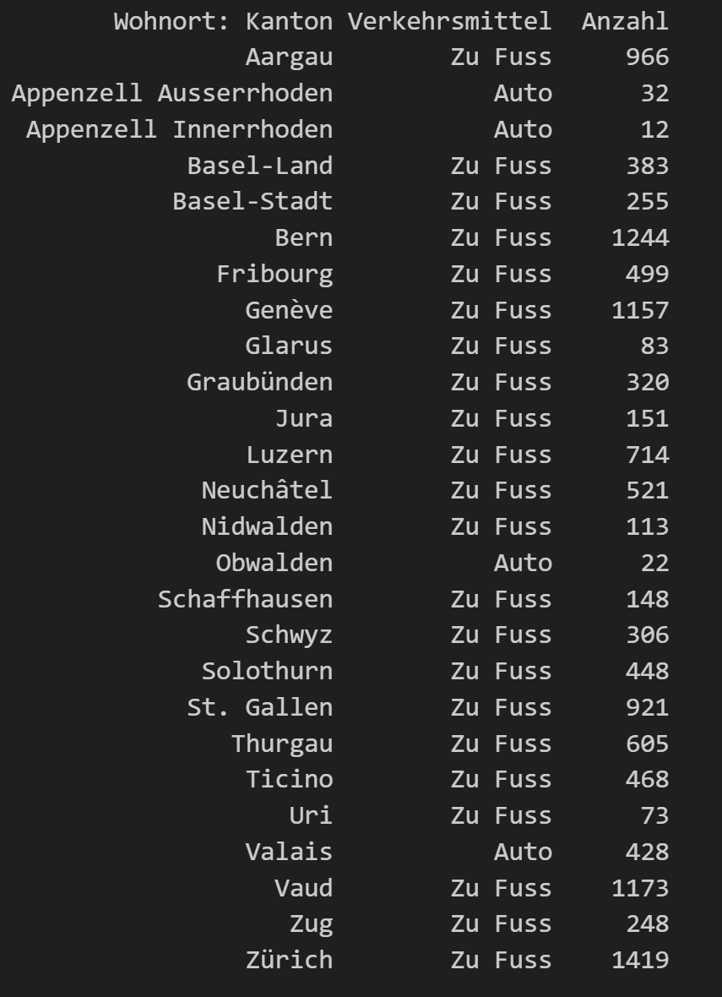
Häufigstes Verkehrsmittel
Sehr ungleiche Verteilung der Anzahl Datenpunkte über die Kantone
Nur Wallis & Appenzell (I&R) haben Auto als häufigstes Verkehrsmittel für Freizeitwege

Slide 18
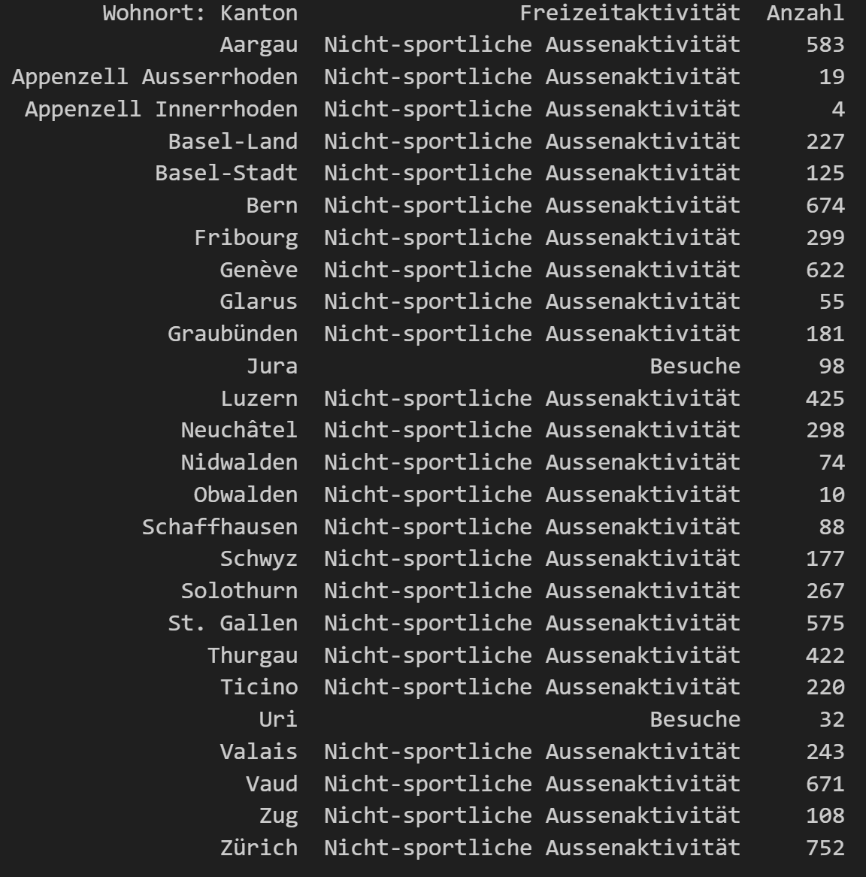
Häufigste Freizeitaktivität

Slide 19
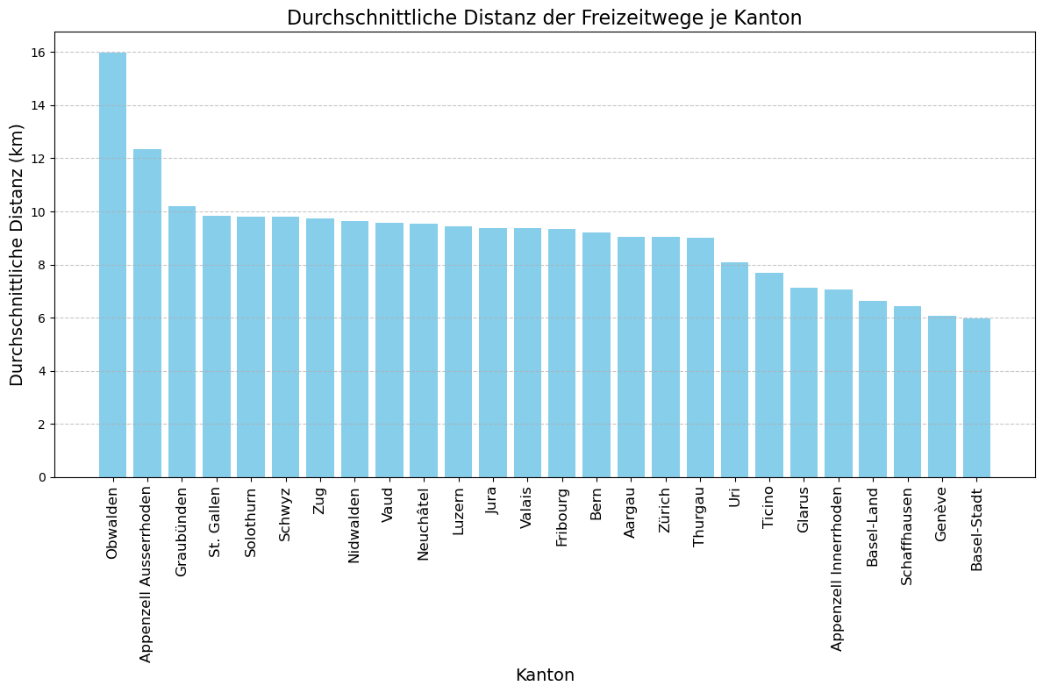
Die durchschnittliche Wegedistanz ist in typischen Stadtkantonen (Basel-Stadt, Genf…) kürzer als in eher ländlichen Kantonen (Obwalden, Appenzell Ausserrhoden…).

Slide 20
Bisherige Erkenntnisse
Teils sehr magere Datenbasis
Sehr wenige öV-Wege zu Freizeitzwecken
Ungleiche Verteilung der Stichprobe über die Kantone
Alter & Geschlecht haben erheblichen Einfluss auf die Verkehrsmittelwahl und somit auf die Emissionen.
Unterschied zwischen «Stadt und Land» erkennbar.

Slide 21
Weiteres Vorgehen
Vertiefung der bisherigen Analysen
Szenario-Analyse (Idee??)

